Slide 1



SABIDURÍA QUE PURIFICA

Slide 2
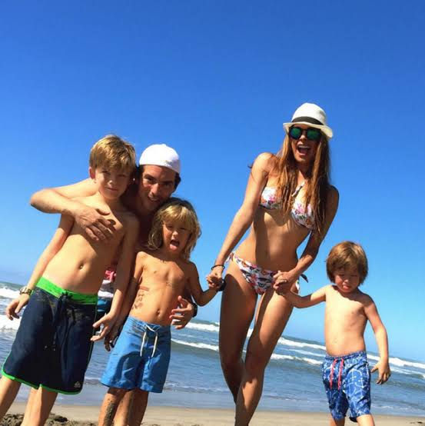


Slide 3
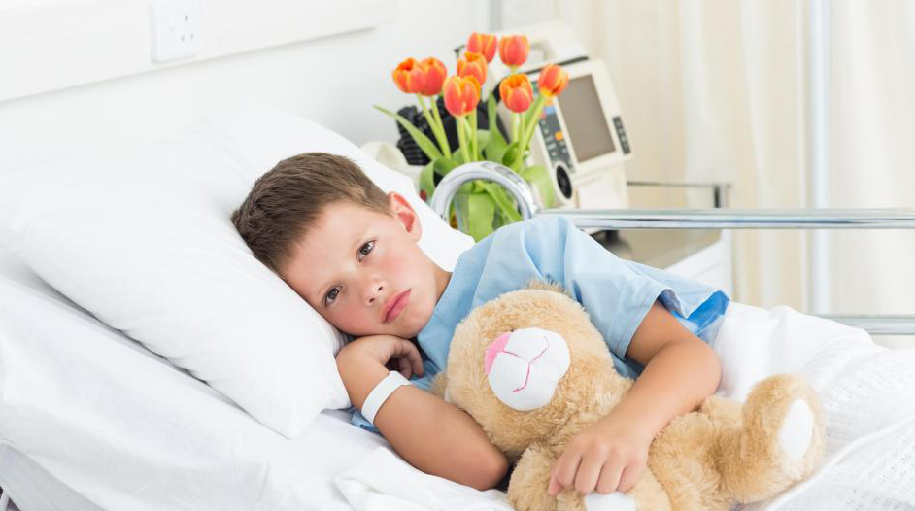

Slide 4
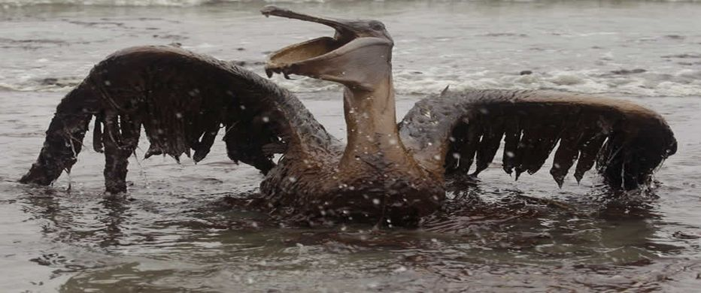
35.5% DE LA MUERTE DE ESPECIES MARÍNAS EN LOS ÚLTIMOS 10 AÑOS, FUERON CAUSAS POR LA CONTAMINACIÓN DE LOS OCEANOS.
Fuente: Walker TR, Adebambo O, Del Aguila Feijoo MC, Elhaimer E, Hossain T, Edwards SJ, Morrison CE, Romo J, Sharma N, Taylor S, Zomorodi S (2019). "Environmental Effects of Marine Transportation". World Seas: An Environmental Evaluation.

Slide 5
Problemática
México:
Acapulco, Gro.
Zihuatanejo, Gro.
Puerto Escondido, Oax.
Playa Antón Lizardo, Ver.
Lázaro Cárdenas, Mich.
Playa Kamilo, Hawaii.
Qawra, Malta.
Qingdao, China.
Staithes, Inglanterra.
Playa Doheny, California.
Zihuatanejo, Guerrero.
Fuentes:
https://www.travelreport.mx/internacional/las-playas-mas-sucias-del-mundo/
https://expansion.mx/tendencias/2019/04/17/estas-son-las-playas-mas-contaminadas-de-mexico-segun

Slide 6
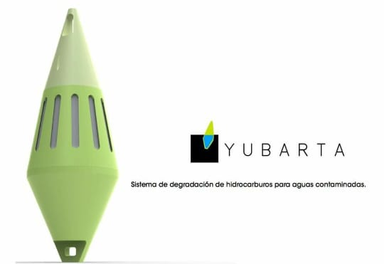
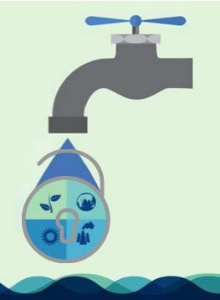
OPORTUNIDADES
Información de la NASA.
Alianzas estratégicas.
Ayudar al saneamiento de aguas.

Slide 8
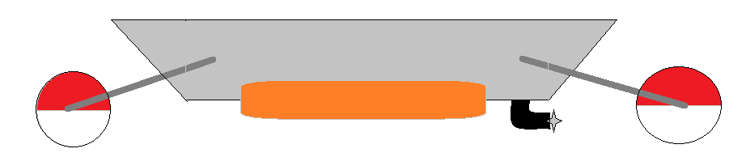

INTERVENCIÓN
Bot
Shoreline cleaners (biodegradation agents).
Fuente: National Oceanic and Atmospheric Administration, U.S. DEPARTMENT OF COMMERCE.

Slide 9
INNOVACIÓN
Red Neuronal (Inteligencia artificial):
Conexión satelital (NASA).
Deep learning.
Identifica patrones de contaminación.

Slide 10

17 personas para limpiar 1km diario. | Capacidad de limpiar 1 km diario.
Limpieza sólo en la costa. | Limpieza más allá de las costas.
Riesgoso para quienes limpian. | Seguro.
Actuación limitada. | Actuación inmediata.
Alto costo de mano de obra. | Inversión con altos beneficios.
TRADICIONAL

Slide 11



Objetivos de Desarrollo Sostenible (ONU)

Slide 12
ESCALABILIDAD
Agente inteligente de recolección.
Dron de colocación como método de contingencia.
REPLICABILIDAD
Otros segmentos de mercado: puertos, presas, ríos, piscinas, etc.

Slide 13
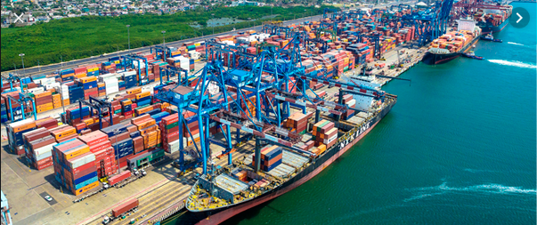
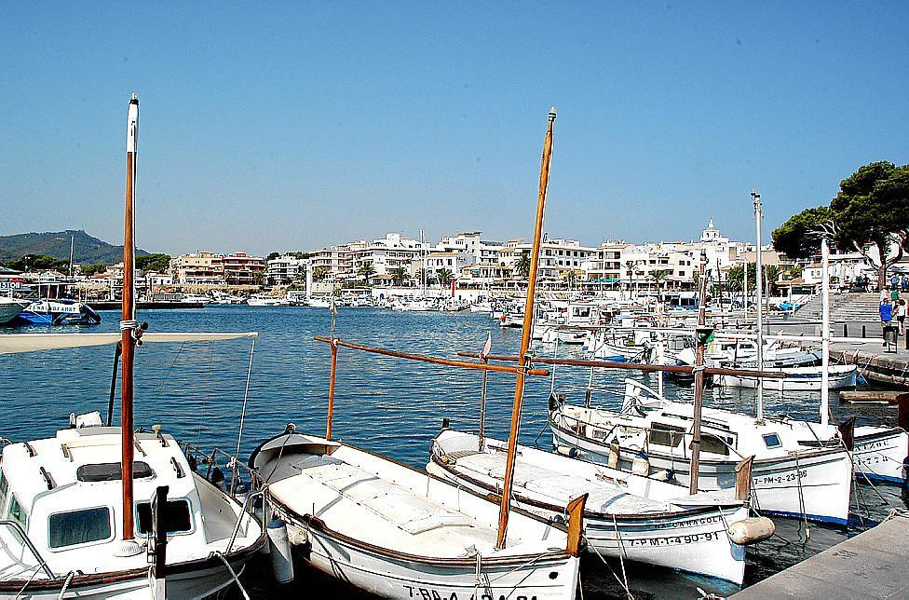


PLAN DE MERCADO

Slide 14
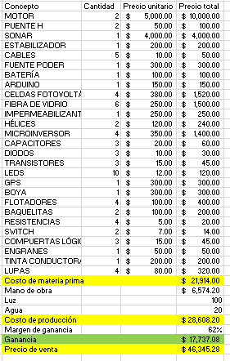
FINANZAS
Costo de producción: $28,608.20
Margen de utilidad: 62%
GANANCIA: $17,737.08
PRECIO DE VENTA: $46,345.28

Slide 15


ESTRATEGIA DE PROPIEDAD INTELECTUAL
Indautor: Registro de software (lenguaje de programación).
Logotipo.
Modelo de utilidad.

Slide 16
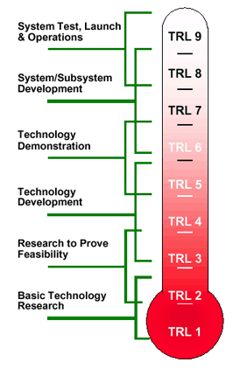
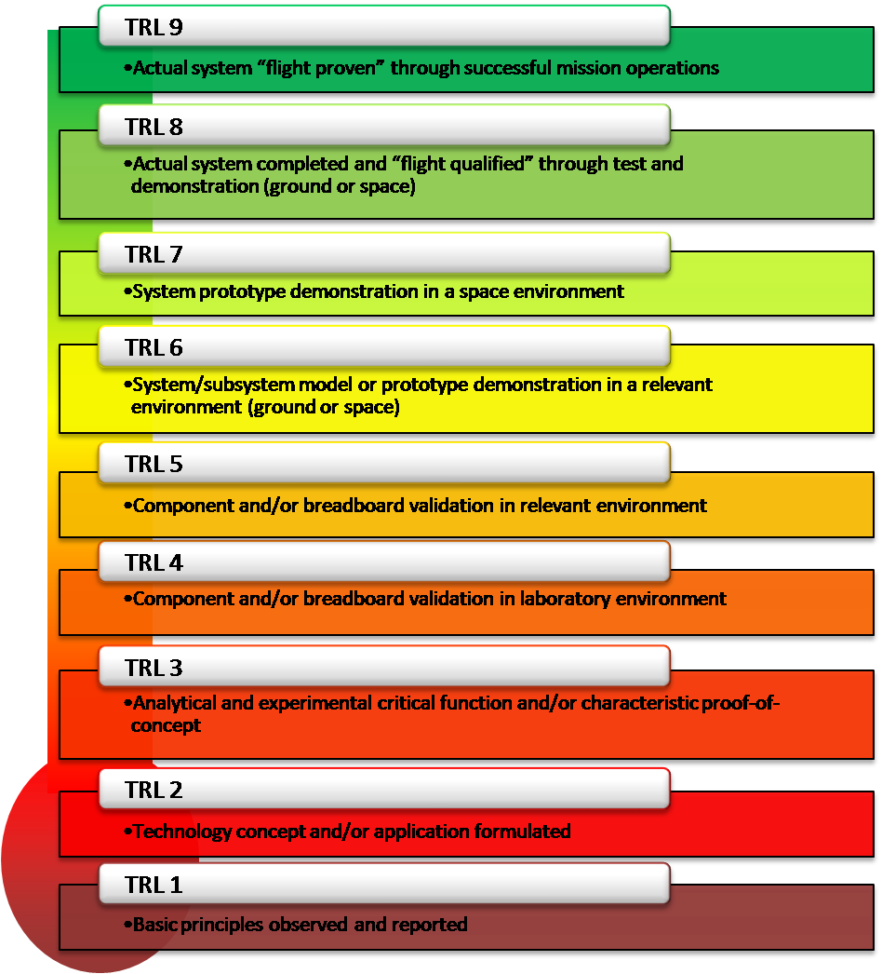
Technology Readiness Level (TRL), (NASA).

Slide 17



SABIDURÍA QUE PURIFICA

